Slide 1

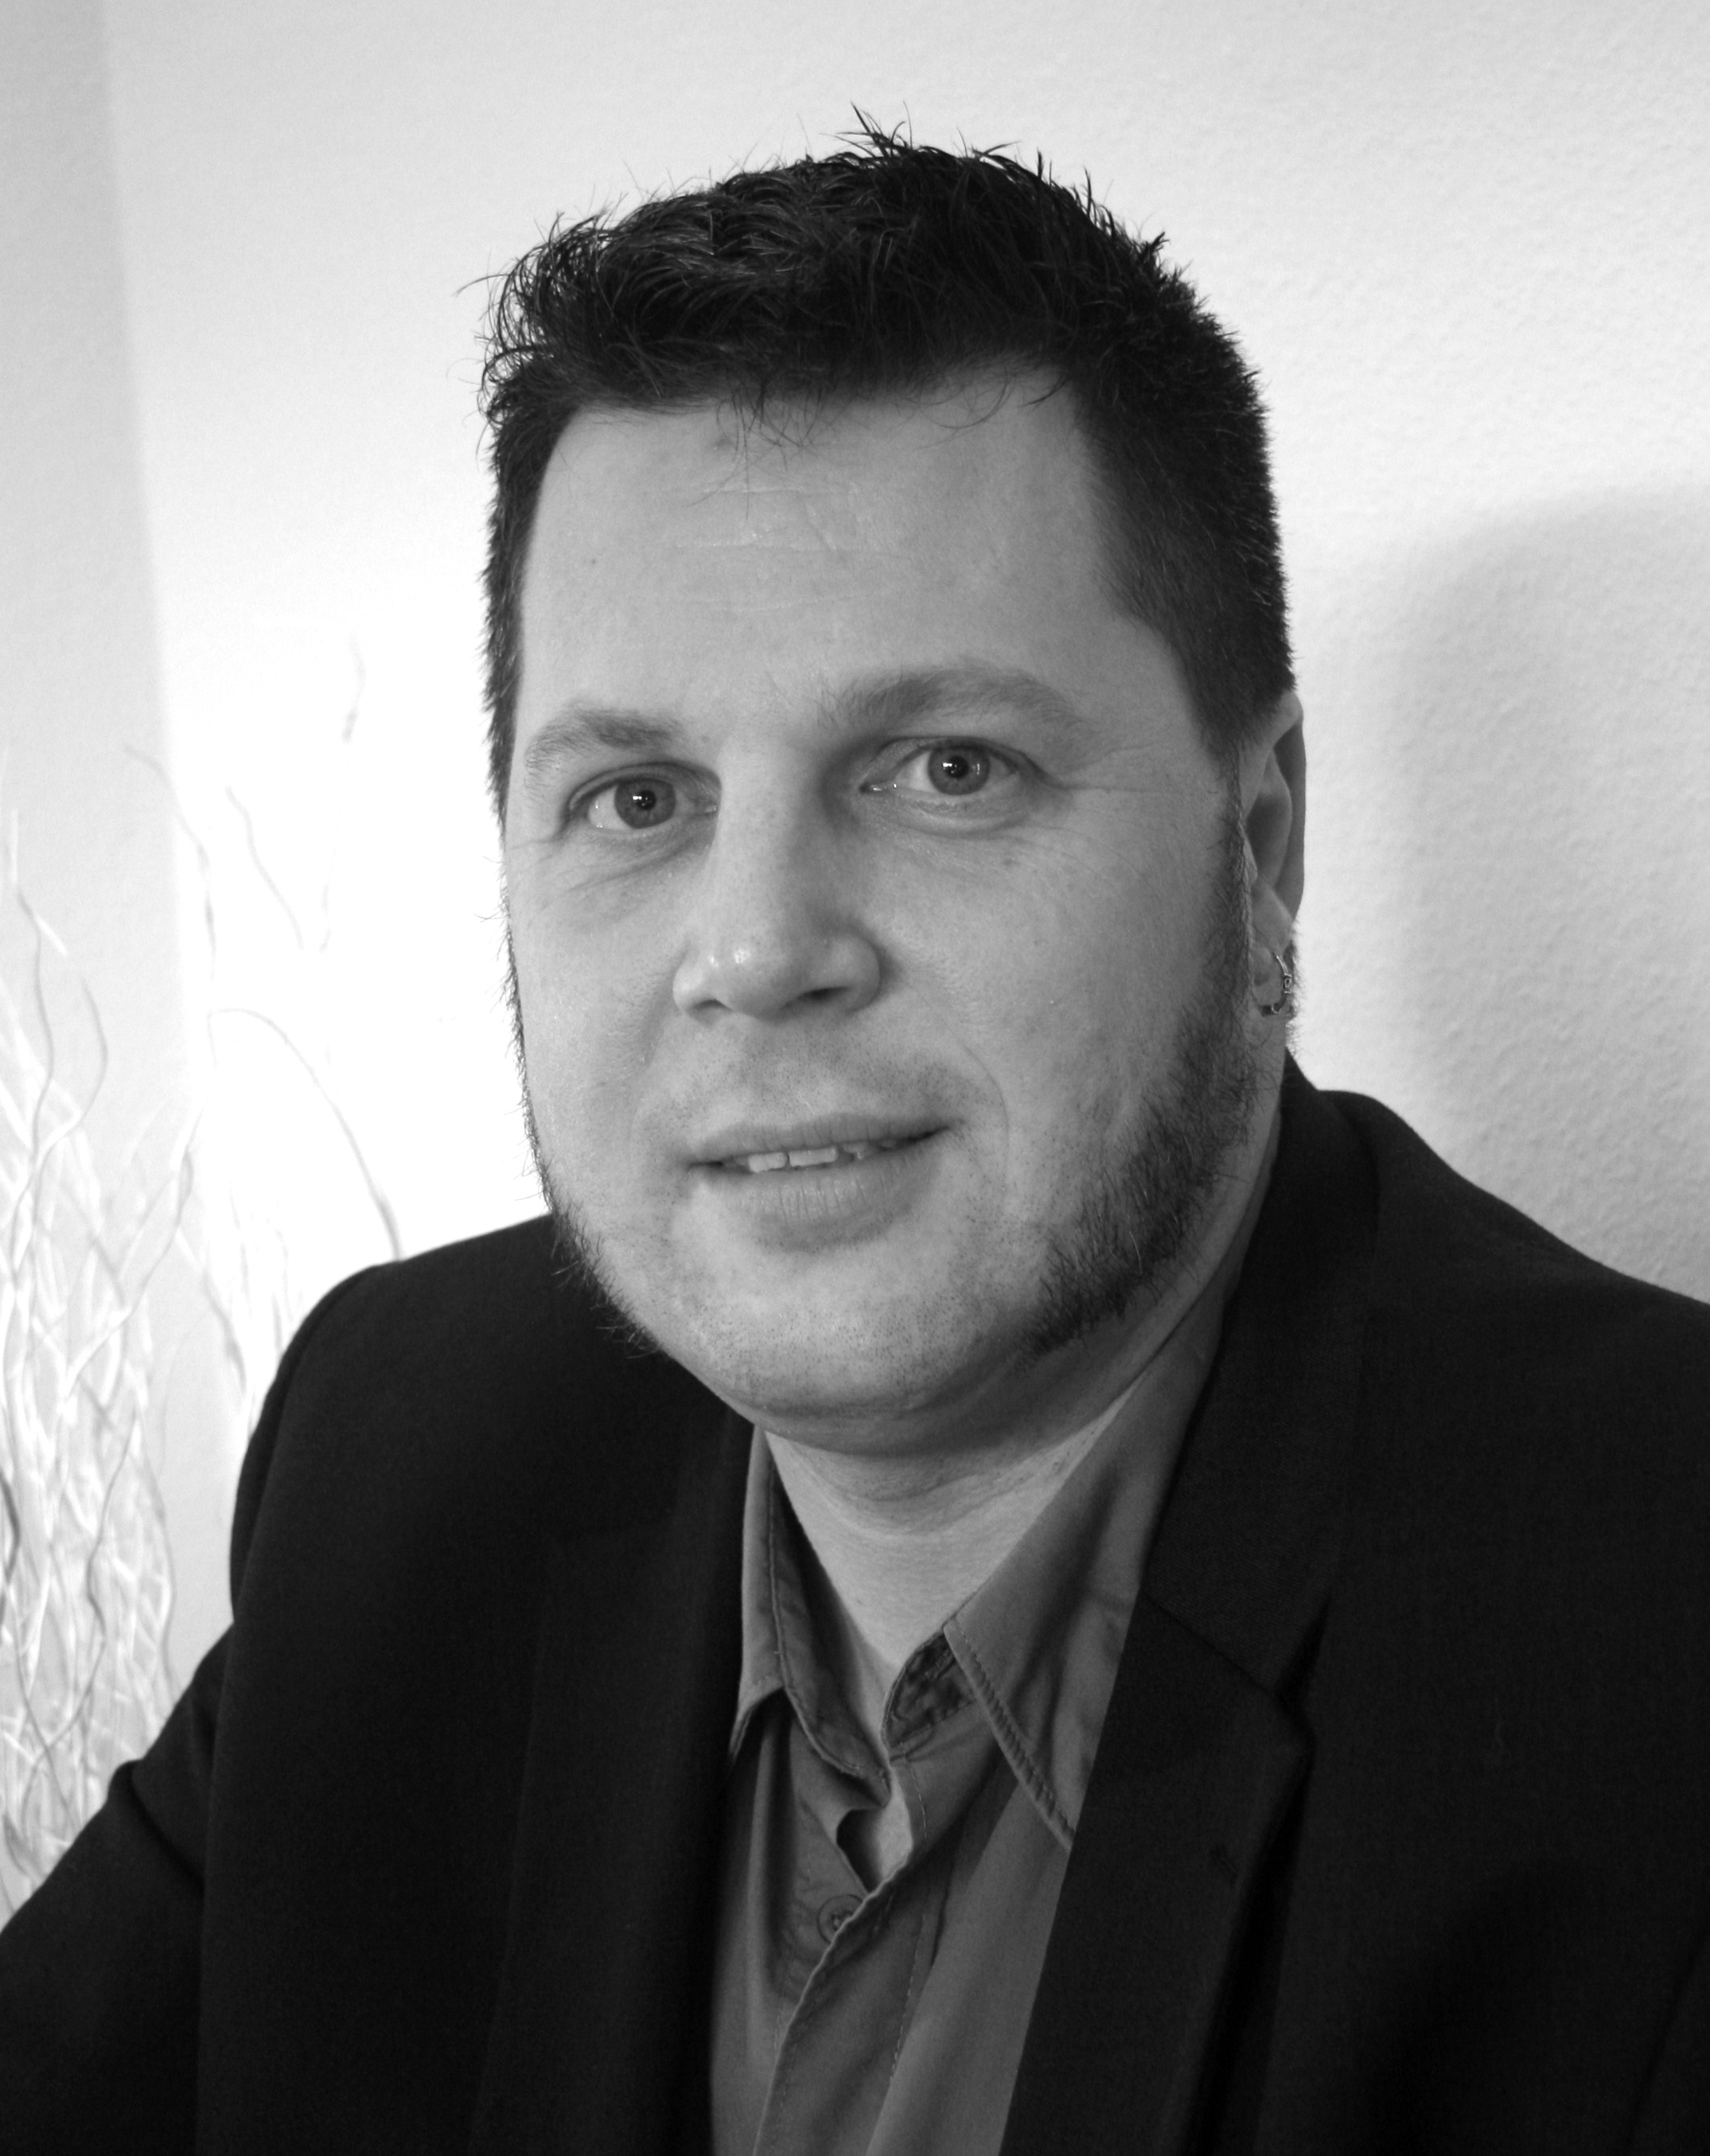
Email-Ticket-System und
Multi-Projektmanagement mit
Andreas Haaken
Systems Engineer Information Architect
Atlassian Consultant
a.haaken@aptis.info
Tel: +49 2825 91690 00

Slide 2

Agenda
Vorstellung APTIS
Use Case: Email-Ticket-System
Use Case: Multi-Projektmanagement

Slide 3
Eckdaten APTIS GmbH
Gründung im Oktober 2014
5 Mitarbeiter (2 Dev, 2 Support und 1 Architect)
Atlassian Tools seit 5 Jahren
6 Plugins im Marketplace
GmbH im September 2015

Slide 4
Unser Portfolio
Dienstleistungen
Beratung
Information Engineering
Atlassian Tools
Coaching
Support Service
Software Development
Produkte
Epic Sum Up
Delete all Comments
Issue Viewer
Share Your Jira

Slide 5
Motivation
Scope von Atlassian Tools ist Software Development
  Die meisten Use Cases sind darauf ausgelegt
  Die Marktanteile sind entsprechend groß
Integration von Informationen
  Oft nutzen andere Abteilungen andere Werkzeuge

Slide 6
Agenda
Vorstellung APTIS
Use Case: Email-Ticket-System
Use Case: Multi-Projektmanagement

Slide 7
Use Case: Email-Ticket-System

Slide 8
Kernanforderungen
Ticketbearbeitung per Kanban Board
Aktueller Ticket Status via Web-View
Ticket Erstellung via E-Mail o. Anruf
Vereinfachte Nutzung durch E-Mail

Slide 9
Abgrenzung zum Atlassian Service Desk
Es wird keine Registrierung oder Login benötigt
Komplexere Workflows werden abbildbar
SLA Spezialbedingungen sind möglich
Dynamische Ansicht ist definierbar
Keine Beschränkung auf Agenten

Slide 10
Demo
Interessiert an einer Demo?
a.haaken@aptis.info
Tel: +49 2825 91690 00

Slide 11




Plugins im Einsatz
Email Kommunikation mit JETI
Public View mit Issue Viewer / SYJ
Automatisierung mit Automation Plugin
SLA mit Enhancer Plugin

Slide 12
Agenda
Vorstellung APTIS
Use Case: Email-Ticket-System
Use Case: Multi-Projektmanagement

Slide 13
Use Case:
Multi-Projektmanagement

Slide 14
Projektmanagement mit Jira
Jira-Projekt
Jira-Projekt
Workflows
Subtasks
Epic
Fields

Slide 15
Anforderungen
Kunden haben viele (kleinere) Projekte
Abwicklung vieler Projekte gleichzeitig
  Überlappend (zeitlich, manchmal inhaltlich)
  Häufige Änderungen und Umpriorisierungen
Konfiguration bleibt immer gleich

Slide 16
Pain-Points bei Jira Projekten
JIRA-Projekte haben keinen Workflow
JIRA-Projekte kopieren ist zu aufwendig
JIRA wird dann sehr schnell unübersichtlich
Keine Übersicht über eine Menge von
Projekten
Kommunikation verlief dezentral

Slide 17
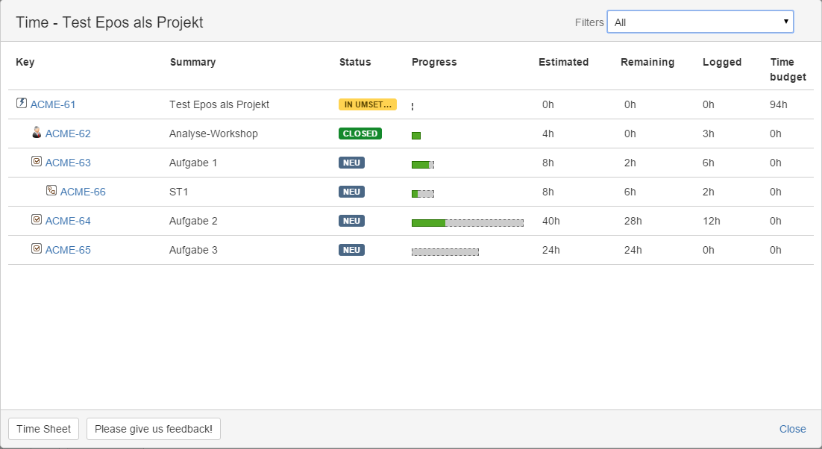

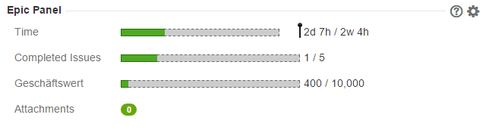
Lösungen
Todo
In Progress
Done
Epics wurden zu Projekten
  Projekte haben jetzt einen Workflow
  (weil sie ebenfalls ein Vorgang sind)
  Beendete Projekte stören nicht mehr die Übersicht
Paradigma: Epic = Zentraler Informationshub
  extrem kurze Suchwege zu Informationen (z. B.: Confluence)
Epic Board zur Steuerung nutzen
Plugin entwickeln: Epic SumUp
  Epic Panel, Detail View, Progressbar
Jira-Projekt
Epic = Projekt

Slide 19

Plugins im Einsatz
Epic SumUp
Share Your JIRA
Jira Email this Issue

Slide 20
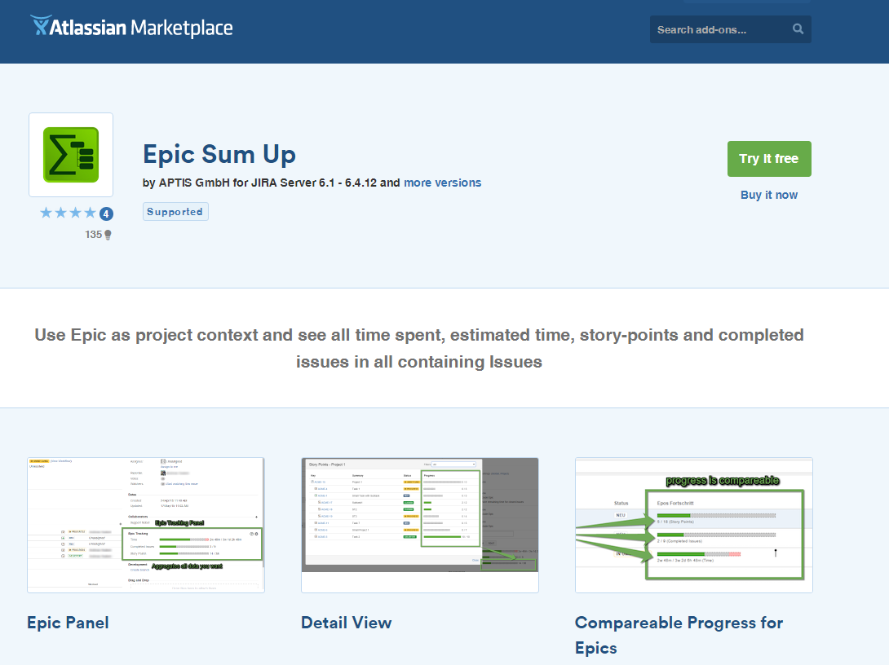
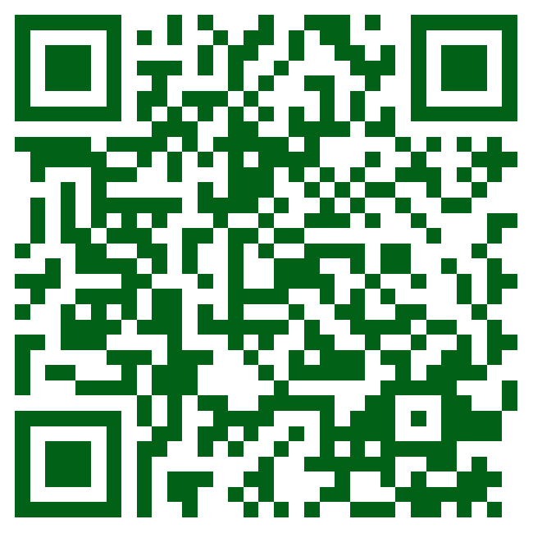
Marketplace Link

Slide 21
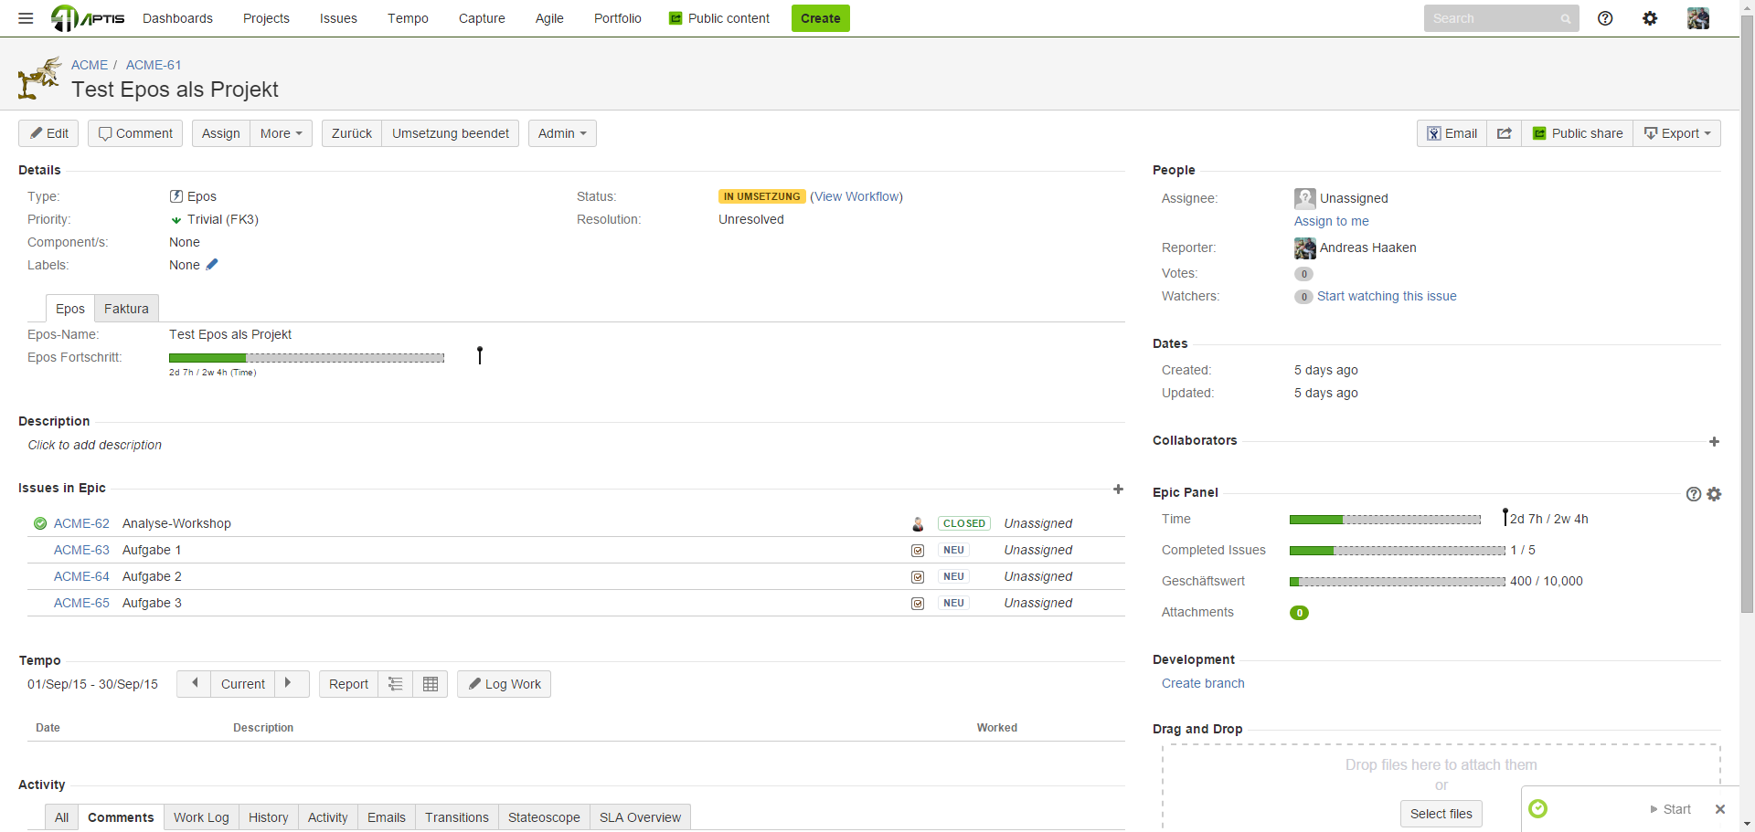

Slide 22
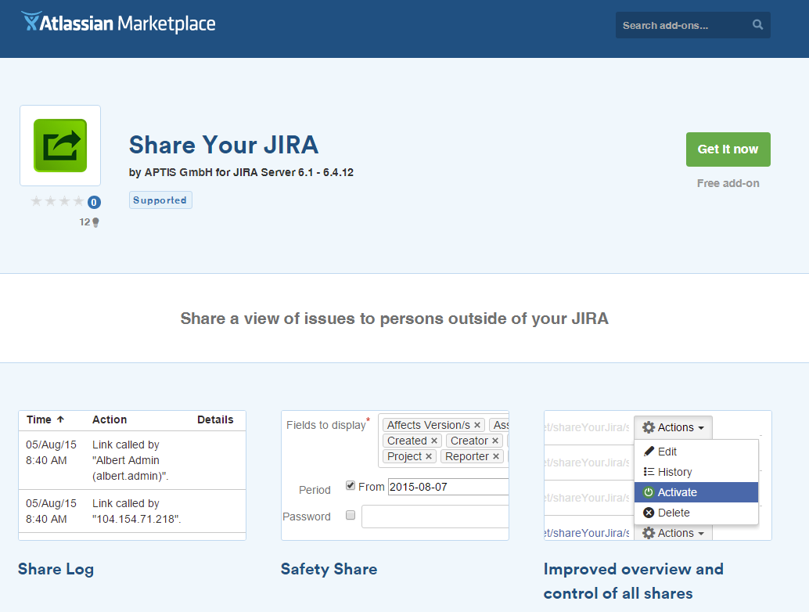
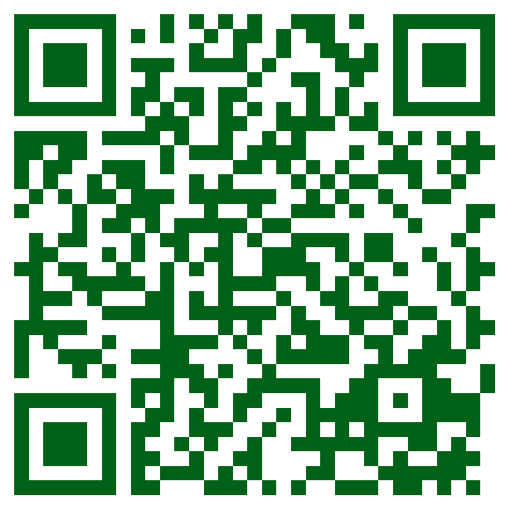
Marketplace Link

Slide 23
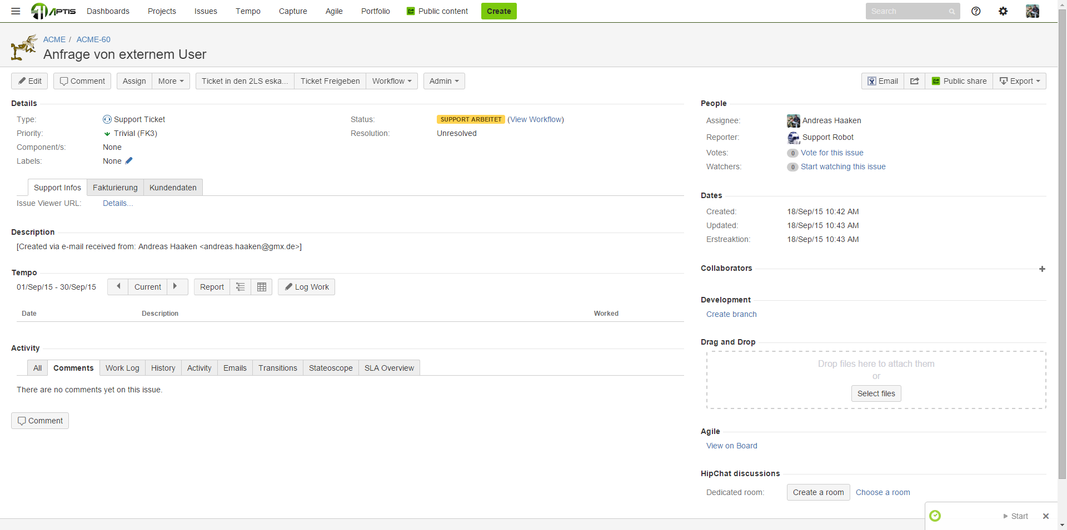


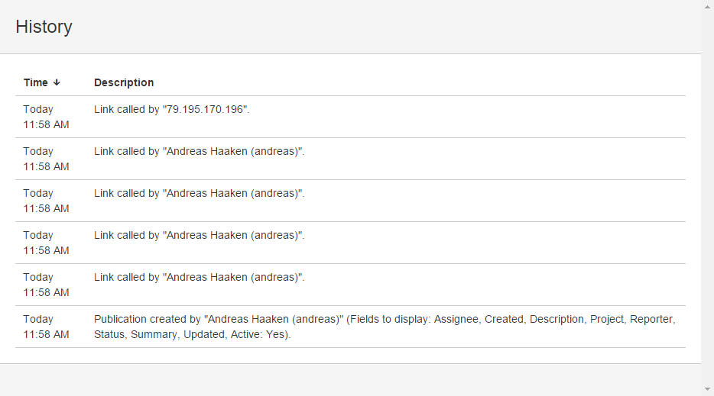
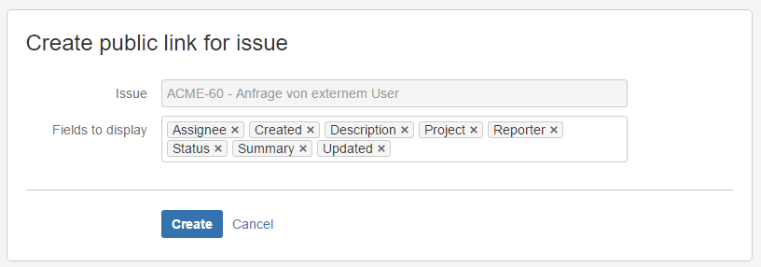

Slide 24

Danke! –- Und sonst?
APTIS Website

